Slide 1
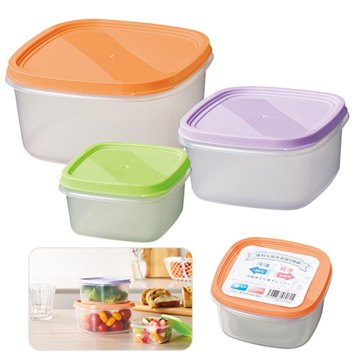


【提案書】
便利な保存容器3個組
特徴
電子レンジにも冷凍保存も可能で非常に使い勝手の良い保存容器の、大・中・小の3個セットです。3つ重ねてコンパクトに収納できる点も◎！特典用や景品用にも人気のアイテムです。
納期
納期スペース
仕様
カラー展開：単色
素材：PP
サイズ：大/66×125×125mm、中/54×102×102mm、小/44×77×77mm
容量：大:650ml・中:330ml・小:150ml
包装：包装袋
備考：セット内容/大・中・小
お見積
お見積りスペース

